Slide 1
IT-Цифра.Zone Hackathon
Чат-бот для взаимодействия с GenAI (LLM)
Архитектура Решения
Команда: Люди Икс
Дата: 05.05.2025
1

Slide 2
Постановка Задачи
Цель: Разработать удобный интерфейс взаимодействия с несколькими
большими языковыми моделями (LLM), размещенными во внешнем контуре.
Проблематика Заказчика (ООО «Интеллектуальные решения»):
Создание отдельного мобильного приложения избыточно.
Создание простого чат-бота в Telegram неудобно (плохой UX).
Нужен инструмент для сотрудников организации.
Требования к функционалу:
Несколько диалогов (создание/удаление).
Выбор языковой модели (3+ модели).
Редактирование сообщений пользователя (ветвление).
Экспорт диалога (создание ссылки).
2

Slide 3
Предлагаемое Решение: Telegram Mini App (TMA)
Концепция: Веб-приложение (React), запускаемое внутри Telegram,
предоставляющее богатый и удобный пользовательский интерфейс.
Ключевые Преимущества:
Интеграция: Работает прямо в привычном для пользователя
мессенджере.
UI/UX: Позволяет создавать сложные и интерактивные интерфейсы,
недоступные для стандартных ботов.
Кроссплатформенность: Доступно везде, где есть Telegram (Desktop,
Mobile).
Без установки: Не требует установки отдельного приложения.
Авторизация: Использует нативную авторизацию Telegram.
3

Slide 4
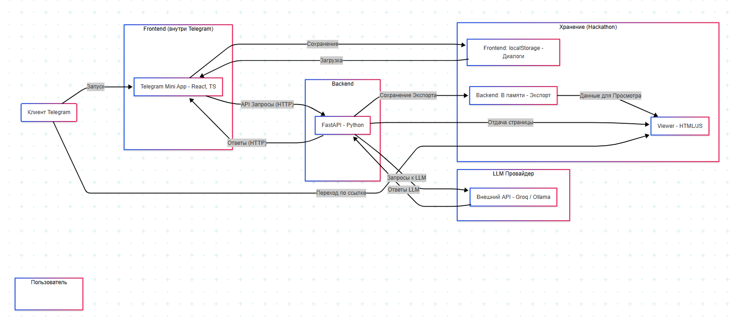
Общая Архитектура

Slide 5
Компонент: Frontend (Telegram Mini App)
Технологии: React, TypeScript, Vite, Axios, Telegram WebApp API
(
).
window.Telegram.WebApp
Основные Модули:
Управление состоянием (Диалоги, сообщения, выбранная модель,
UI).
Компоненты UI (Список диалогов, область сообщений, поле ввода,
селектор моделей).
Взаимодействие с API Бэкенда (
,
,
).
/chat
/models
/export
Интеграция с Telegram API (получение данных пользователя,
управление UI).
Локальное хранение (
localStorage
) для персистентности диалогов.
5
Ответственность: Отображение интерфейса

Slide 6
Компонент: Backend
Технологии: Python, FastAPI, Pydantic, Uvicorn, OpenAI Library (для
совместимых API).
Основные Задачи:
REST API: Предоставление эндпоинтов для Frontend (
,
,
/chat
/models
,
).
/export
/view-data
Проксирование к LLM: Прием запросов от Frontend, адаптация (если
нужно), отправка запросов к внешнему API (Groq/Ollama), получение
и возврат ответа.
Управление моделями: Предоставление списка доступных
моделей.
Логика Экспорта: Генерация уникальных ссылок, временное
хранение данных диалога, отдача страницы просмотра (
).
6
/view/{id}

Slide 7
Компонент: Интеграция с LLM
Основной Провайдер (в текущей реализации): Groq API.
Причина: Высокая скорость ответа, доступность современных
моделей (Llama 3.1, Gemma 2), OpenAI-совместимый API.
Примечание: Изначально планировался Ollama, но переход на
облачный сервис был вызван ограничениями локальных ресурсов
для требуемых моделей (например, Llama 3 8B+). Архитектура
позволяет легко переключиться на Ollama API при наличии ресурсов.
Взаимодействие: Через библиотеку
(Python) с указанием
openai
base_url
провайдера.
Поддерживаемые Модели:
gemma2-9b-it
,
llama-3.1-8b-instant
,
llama3-8b-8192
(и другие по API).
7

Slide 8
Поток Данных: Отправка Сообщения
1. Пользователь вводит текст в TMA.
2. TMA (React):
Добавляет сообщение пользователя в UI (локально).
Формирует запрос к
/chat
(включая историю текущего диалога и
выбранную модель).
Отправляет запрос на Backend (FastAPI).
3. Backend (FastAPI):
Валидирует запрос.
Формирует запрос к Groq API, используя историю и модель.
4. Groq API обрабатывает запрос с помощью LLM и возвращает ответ.
5. Backend (FastAPI) получает ответ и пересылает его TMA (React).
6 TMA (React):
8

Slide 9
Поток Данных: Экспорт Диалога
1. Пользователь нажимает "Экспорт" в TMA для активного диалога.
2. TMA (React):
Собирает данные активного диалога (ID, заголовок, сообщения).
Отправляет
POST
запрос на
/export
Бэкенда.
3. Backend (FastAPI):
Генерирует уникальный
export_id
.
Сохраняет данные диалога (в памяти/файле) под этим ID.
Формирует публичную ссылку (
BASE_EXPORT_URL/view/{export_id}
).
Возвращает ссылку TMA.
4. TMA (React) отображает ссылку пользователю (или копирует в буфер).
5. Пользователь (или кто-то другой) переходит по ссылке.
9

Slide 10
Ключевые Функции (по ТЗ)
Удобный интерфейс: Реализован через Telegram Mini App (React).
Несколько диалогов: Создание, переключение, удаление,
сохранение (
).
localStorage
Выбор языковой модели: Динамический выбор из списка,
получаемого с бэкенда.
Экспорт (создание ссылки): Генерация уникальной ссылки на
просмотр диалога.
Редактирование сообщений: [Укажите статус: Не реализовано / В
процессе / Базовая реализация]
Дополнительно: Адаптивный дизайн, индикаторы загрузки,
обработка ошибок, сохранение выбранной модели.
10

Slide 11
Стек Технологий
Frontend: React, TypeScript, Vite, CSS Modules/CSS, Axios, Telegram WebApp
API,
react-feather
(иконки).
Backend: Python 3.x, FastAPI, Pydantic, Uvicorn,
library.
openai
LLM Provider: Groq API.
Хранение (Hackathon):
localStorage
(Frontend), Python Dictionary
(Backend).
Инструменты: Git, VS Code/Pycharm,
(для локальной разработки
ngrok
TMA), Docker (опционально для бэкенда/Ollama).
11

Slide 12
Возможное Дальнейшее Развитие
Полная реализация редактирования/ветвления диалогов.
Streaming ответов LLM: Отображение ответа по мере генерации
(SSE/WebSockets).
Улучшенное Управление Состоянием: Переход на персистентную БД
на бэкенде (SQLite, PostgreSQL) для диалогов и экспорта.
Настройки Моделей: Возможность задавать
и
temperature
,
max_tokens
др.
Системные Промпты: Задание "роли" или контекста для каждого
диалога.
Поиск по диалогам и сообщениям.
Полноценное развертывание (Docker, Cloud).
12
Unit/Integration тесты.

